Slide 1

Undirstöður hagfræði, 3. útgáfa
32. kafli: Þjóðhagsstefna víða um heim
Glærur

Slide 2
YFIRLIT 32. KAFLA
32.1: Fjölbreytileiki landa og hagkerfa heimsins
32.2: Hvernig bæta má lífskjör í löndum
32.3: Orsakir atvinnuleysis víða um heim
32.4: Orsakir verðbólgu í ýmsum löndum og heimshlutum
32.5: Áhyggjur af vöru- og þjónustujöfnuði

Slide 3

Atvinnuleit
Atvinnumessur og vinnumiðlanir aðstoða oft fólk við að finna störf við hæfi.
Þessi atvinnumessa var haldin í háskóla í Bandaríkjunum, hátekjulandi þar sem stefnumótun miðar að því að halda atvinnuleysi í skefjum.
Atvinnuleysi á sér ólíkar orsakir eftir löndum. Í lág- og millitekjuhagkerfum þarf einnig að skoða óformleg störf, tekjur og félagslega vernd. (Mynd: breytt útgáfa af „College of DuPage Hosts Career Fair 2015 36“ eftir COD Newsroom/Flickr, CC BY 2.0)

Slide 4
32.1 Fjölbreytileiki landa og hagkerfa heimsins
Einn mælikvarði á lífskjör, vergar þjóðartekjur (GNI) á mann, nýtist við samanburð landa. Frumglærurnar nota eldri tekjumörk Alþjóðabankans; þau breytast árlega:
  Lágtekjuland – þjóðartekjur á mann að hámarki 1.085 Bandaríkjadalir samkvæmt eldri flokkun frumglærnanna.
  Millitekjuland – þjóðartekjur á mann 1.086–13.205 dalir samkvæmt sömu eldri flokkun. Tekjuflokkurinn einn sannar ekki samleitni.
  Hátekjuland – þjóðartekjur á mann yfir 13.205 dölum samkvæmt eldri flokkuninni; mannauður og raunauður eru yfirleitt miklir.

Slide 5
Fjölbreytileiki landa og hagkerfa heimsins, framhald
Verg landsframleiðsla á mann endurspeglar ekki lífsgæði að fullu.
Aðrir þættir geta varpað ljósi á mikinn mun á lífskjörum milli heimshluta.
  Heilbrigði, menntun, mannréttindi, glæpir og persónuöryggi ásamt gæðum umhverfis.

Slide 6
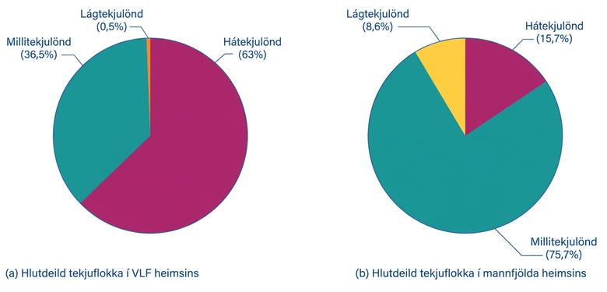
Hlutdeild tekjuflokka í VLF heimsins og mannfjölda (eldri gögn)

Slide 7
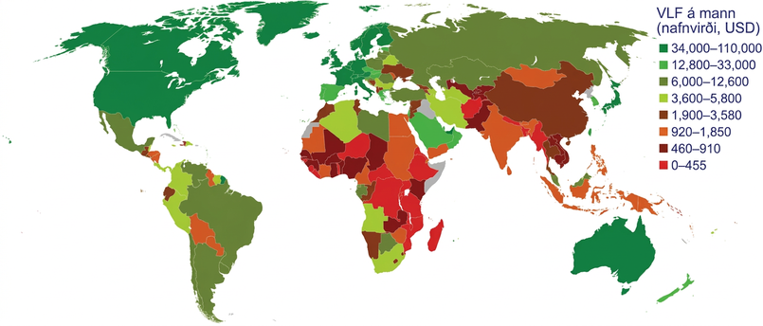
VLF á mann í Bandaríkjadölum (eldra kort)
Kortið sýnir mikinn mun á nafnvirði VLF á mann milli heimshluta.
Mörg lönd Norður-Ameríku, Ástralía og mörg lönd Vestur-Evrópu hafa háa VLF á mann. Víða annars staðar er hún mun lægri. Kortið leiðréttir ekki fyrir kaupmáttarjafnvægi.
(Mynd: breytt útgáfa af verki eftir Bsrboy/Wikimedia Commons)

Slide 8
Aðrir áhrifaþættir lífskjara
Auk mannauðs, raunauðs og tækni tengjast eftirfarandi þættir framleiðni og lífskjörum. Þeir hafa áhrif hver á annan; fylgni sannar ekki ein og sér orsök.
  Landfræðilegir þættir
  Lýðfræði (meðal annars aldurssamsetning)
  Atvinnugreinaskipan og þéttbýlismyndun
  Efnahagsstofnanir

Slide 9
32.2 Hvernig bæta má lífskjör í löndum
Samhljómur hagvaxtarrannsókna – heiti bókarinnar yfir eldri rannsóknir sem tengdu stóran hluta tekjumunar milli landa við raunfjármagn. Niðurstaðan er háð líkani, mælingum og tímabili; hún sannar ekki eina algilda orsök hagvaxtar.
Tígrar Austur-Asíu – Hong Kong, Singapúr, Suður-Kórea og Taívan iðnvæddust hratt frá sjöunda áratug 20. aldar. Útflutningur, menntun, fjárfesting, tækni og efnahagsstefna studdu samleitni þeirra við hátekjuhagkerfi.

Slide 10
Hagvaxtarstefna hátekjulanda
Áskorun hagvaxtar: að efla stöðugt menntun vinnuaflsins svo það geti þróað, fjárfest í og nýtt nýja tækni.
Markmið opinberrar stefnu: að hliðra heildarframboðsferlinum til hægri.
Opinber stefna:
  Ríkisfjármálastefna sem styður fjárfestingu í mannauði, tækni og raunauði, svo sem mannvirkjum og búnaði.
  Trúverðug peningastefna styður verðstöðugleika. Gengisfyrirkomulag er ólíkt eftir löndum; virk samkeppni og traustar stofnanir styðja einnig fjárfestingu.
    Stöðugt efnahagsumhverfi, menntun, nýsköpun og fjárfesting styðja framleiðslugetu til langs tíma.

Slide 11
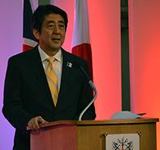
Áherslur til skamms og langs tíma
Abenomics-stefnan í Japan frá 2012 sameinaði peningalega örvun, ríkisfjármál og skipulagsumbætur. Atvinnuleysi minnkaði, en hagvaxtarárangur var blandaður. (Mynd: breytt útgáfa af „Shinzo Abe, Prime Minister of Japan“ eftir Chatham House/Flickr Creative Commons, CC BY 2.0)
Eftir fjármálakreppuna 2007–2009 beindu mörg hátekjulönd athyglinni að því að stöðva samdrátt og atvinnuleysi.
Þjóðhagstjórn þarf bæði áherslur til skamms tíma og langs tíma.

Slide 12
Hagvaxtarstefna millitekjuhagkerfa
Tígrar Austur-Asíu sýna hvernig tekjulægri hagkerfi gátu nálgast hátekjuhagkerfi á síðari hluta 20. aldar.
Þættir sem studdu hraðan hagvöxt:
  Hátt sparnaðarhlutfall jók mögulegt fjármagn til fjárfestingar í raunauði; fjármálakerfið og gæði verkefna réðu ráðstöfuninni.
  Fjárfesting í mannauði með víðtækri menntun og bættri heilsu.
  Innflutningur, aðlögun og þróun tækni.
  Útflutningstengsl og stuðningur við fyrirtæki og atvinnugreinar, með misjöfnum árangri.
  Auknir markaðshvatar samhliða virkri efnahagsstefnu. Kína og Indland fóru ólíkar umbótaleiðir.

Slide 13
Hagvaxtarstefna millitekjuhagkerfa, framhald
Áskoranir:
  Umbætur á efnahagsstjórn og stofnunum geta verið tímafrekar og mætt pólitískum hindrunum.
  Stjórnvöld móta víða banka og fjármálamarkaði. Gæði eftirlits og stofnana ráða því hvort fjármagnið styður framleiðna fjárfestingu.

Slide 14
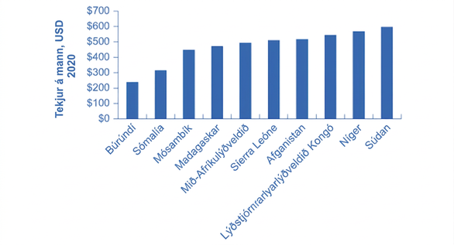
Tíu hagkerfi meðal þeirra tekjulægstu árið 2020
Súluritið sýnir eldri gögn frá 2020 fyrir Búrúndí, Sómalíu, Mósambík, Madagaskar, Mið-Afríkulýðveldið, Síerra Leóne, Afganistan, Lýðstjórnarlýðveldið Kongó, Níger og Súdan.
(Heimild: http://databank.worldbank.org/data/views/reports/map.aspx#)

Slide 15
Hagvaxtarstefna lágtekjuhagkerfa
Friður, réttarríki, heilbrigði, menntun, innviðir og fjármálakerfi geta stutt hagvöxt og fjárfestingu. Hindranir og aðstæður eru ólíkar milli landa.
Þjóðhagsstefna þarf að taka mið af tekjustigi, stofnunum og efnahagsástandi hvers lands.
Pólitískur óstöðugleiki er hindrun í sumum löndum, en ekki algild skýring á lágum tekjum.

Slide 16
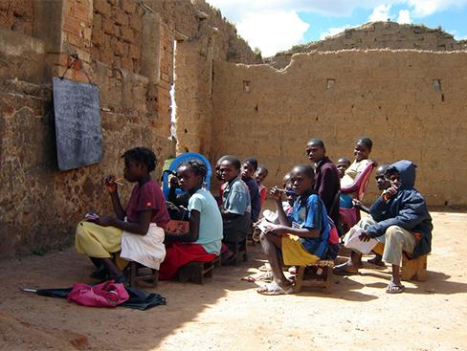
Skortur á fé til fjárfestingar í mannauði
Nemendur á myndinni læra í kennslurými undir berum himni þar sem skortir búnað, stóla og borð.
(Mynd: „Living in Kuito“ eftir Rafaela Printes/Flickr Creative Commons, CC BY 2.0)

Slide 17
Hagvaxtarstefna lágtekjuhagkerfa, framhald
Þegar tekjur eru lágar þarf oft að verja stærstum hluta þeirra í nauðsynjar, svo sem mat.
  Takmarkaður sparnaður getur þrengt að fjárfestingu í raunauði og mannauði. Aðgangur að lánsfé og stofnanir skipta einnig máli.
Þróunaraðstoð og erlend fjárfesting geta stutt uppbyggingu, en árangurinn ræðst af notkun fjárins, stofnunum og staðbundnum aðstæðum.
Umræðuspurning: Við hvaða aðstæður getur þróunaraðstoð bætt lífskjör og stutt stöðugt efnahagsumhverfi?

Slide 18
32.3 Orsakir atvinnuleysis víða um heim
Gegn hagsveifluatvinnuleysi í samdrætti geta stjórnvöld beitt peningastefnu og ríkisfjármálastefnu til að styðja heildareftirspurn. Svigrúmið er háð aðstæðum.
Munur milli landa á jafnvægisatvinnuleysi tengist meðal annars færni, atvinnuleit, lýðfræði og stofnunum vinnumarkaðar. Áhrif reglna geta verið bæði jákvæð og neikvæð; fjöldi þeirra einn skýrir ekki muninn.

Slide 19
Orsakir atvinnuleysis víða um heim, framhald
Í lág- og millitekjuhagkerfum þarf að skoða fleiri mælikvarða á vinnuvanda en atvinnuleysi eitt:
  Sjálfstæð störf, fjölskyldurekstur og sjálfsþurftarbúskapur geta haft mikið vægi.
  Starfsemi getur verið óformleg og tekjur ótryggar.
  Fólk getur talist starfandi án þess að hafa reglulegt launastarf, nægan vinnutíma eða viðunandi tekjur.
  Félagsleg réttindi, svo sem atvinnuleysistryggingar og lífeyrir, geta verið takmörkuð.
  Framleiðni, vinnutími, tekjur og félagsleg vernd bæta upplýsingum við atvinnuleysishlutfallið.

Slide 20
32.4 Orsakir verðbólgu í ýmsum löndum og heimshlutum
Peningastefna og verðstöðugleiki:
  Trúverðug peningastefna getur hindrað að tímabundin verðhækkun festist í væntingum, launum og samningum.
  Seðlabankar ráða þó ekki öllum skammtímasveiflum: framboð, orkuverð, skattar, gengi og eftirspurn hafa einnig áhrif.

Slide 21
Orsakir verðbólgu í ýmsum löndum og heimshlutum, framhald
Mikil verðbólga getur komið fram í ólíkum tekjuflokkum og heimshlutum.
  Óðaverðbólga tengist oft fjárlagahalla sem stjórnvöld fjármagna með peningum frá seðlabanka, ásamt framleiðslusamdrætti og traustsbresti.
    Vaxandi peningamagn þrýstir á takmarkað framboð vöru og þjónustu.
  Hagkerfi geta vaxið um tíma þrátt fyrir mikla verðbólgu, en óvissa og kaupmáttartap hafa kostnað.
    Vísitölubinding getur varið hluta launa, bóta og samninga, en aðlögun kemur með töf og nær ekki til allra.
Hagkerfi í samleitni – hagkerfi þar sem framleiðni og tekjur nálgast tæknilega leiðandi hagkerfi með raunauði, mannauði, tækni og stofnunum. Samleitni er ekki sjálfvirk.

Slide 22
32.5 Áhyggjur af vöru- og þjónustujöfnuði
Minni viðskiptahindranir geta aukið framleiðni og úrval, en ávinningur og aðlögunarkostnaður dreifast ójafnt.
Fyrir lítil hagkerfi auðveldar aðgangur að erlendum mörkuðum sérhæfingu, stærðarhagkvæmni og aðgang að tækni.
Viðskipti ein tryggja þó ekki góð lífskjör. Stofnanir, menntun, innviðir og samkeppni hafa einnig áhrif.

Slide 23
Álitamál í alþjóðlegum vöru- og þjónustuviðskiptum
Áhyggjur snúa meðal annars að atvinnumissi í einstökum greinum, umhverfistjóni og veikri réttarstöðu launafólks. Ávinningur í heild útilokar ekki kostnað tiltekinna hópa.
Meðal umdeildustu raka fyrir tímabundnum viðskiptahindrunum eru rökin um vernd ungra atvinnugreina.
  Ný grein fær tímabundinn stuðning til að læra og ná stærðarhagkvæmni. Árangurinn ræðst meðal annars af skýrum skilyrðum, tímamörkum og samkeppni.

Slide 24
Áhætta í alþjóðlegu fjármagnsflæði
Einfalt hagvaxtarlíkan spáir að fjármagn streymi frá ríkari löndum til tekjulægri landa:
  Hátekjuhagkerfi gætu rekið afgang á vöru- og þjónustujöfnuði;
    sparnaður færi til fjárfestingar erlendis með hreinu fjármagnsútstreymi;
    útflutningur væri meiri en innflutningur.
  Tekjulægri hagkerfi gætu rekið halla við uppbyggingu;
    hreint fjármagnsinnstreymi fjármagnaði fjárfestingu þeirra.
Raunveruleikinn er flóknari:
  Bandaríkin hafa um langt skeið rekið halla á bæði vöru- og þjónustujöfnuði og viðskiptajöfnuði.
  Skammtímafjármagn, skuldir í erlendum gjaldmiðli og veik fjármálakerfi geta aukið hættu á skyndilegum fjármagnsflótta.
    Kreppur eftir 2008 á Írlandi, Íslandi og í Grikklandi áttu sér ólíkar orsakir.

Slide 25

Mótmæli í Grikklandi
Skuldakreppan í Grikklandi eftir 2008 leiddi til langvinnrar aðlögunar með niðurskurði, skattabreytingum og breytingum á launum og lífeyri.
Aðgerðirnar og skilyrði neyðarlána kölluðu fram fjöldamótmæli.
(Mynd: breytt útgáfa af verki Apostolos/Flickr Creative Commons)

Slide 26

Mannauður, menntun og stafræn tækni
Heilbrigði og menntun efla mannauð og geta stutt lífskjarabætur.
Stafræn tækni getur aukið aðgang að námi ef rafmagn, nettenging, búnaður og kennsla fylgja með. Sólarorka getur stutt rafmagnsöflun á afskekktum stöðum.
Nemendur í Ho í Volta-héraði í Gana safnast kringum fartölvu í kennslustund. (Mynd: „Hands on computer class - children in Ho, Volta Region, Ghana“ eftir EIFL/Flickr Creative Commons, CC BY 2.0)

Slide 27
Leyfi
Þetta ítarefni frá OpenStax er © Rice University og gefið út samkvæmt alþjóðlega CC BY-NC-SA 4.0 leyfinu. Aðeins má afrita það eða breyta því í óviðskiptalegum tilgangi, geta skal OpenStax og Rice University sem rétthafa og tilgreina allar breytingar. Öllum aðlöguðum verkum skal deilt með sams konar leyfi.

